Slide 1
None：无交融
Middle：小交融
Large：大交融
Bspline：样条拟合
结论
Krl内的spline指令，在运行时间上有明显优势，位置跟踪上与微距线段指令无明显差异，速度以及力矩相对于微距线段指令有更明显的振动。 对于微距线段，交融程度越大，运行时间越长，但相对应的位置、速度、力矩上的振动更小，轨迹更加平滑

Slide 2
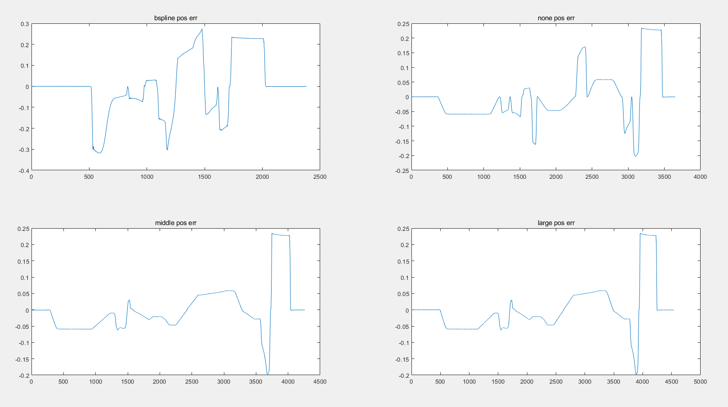
位置误差对比

Slide 3
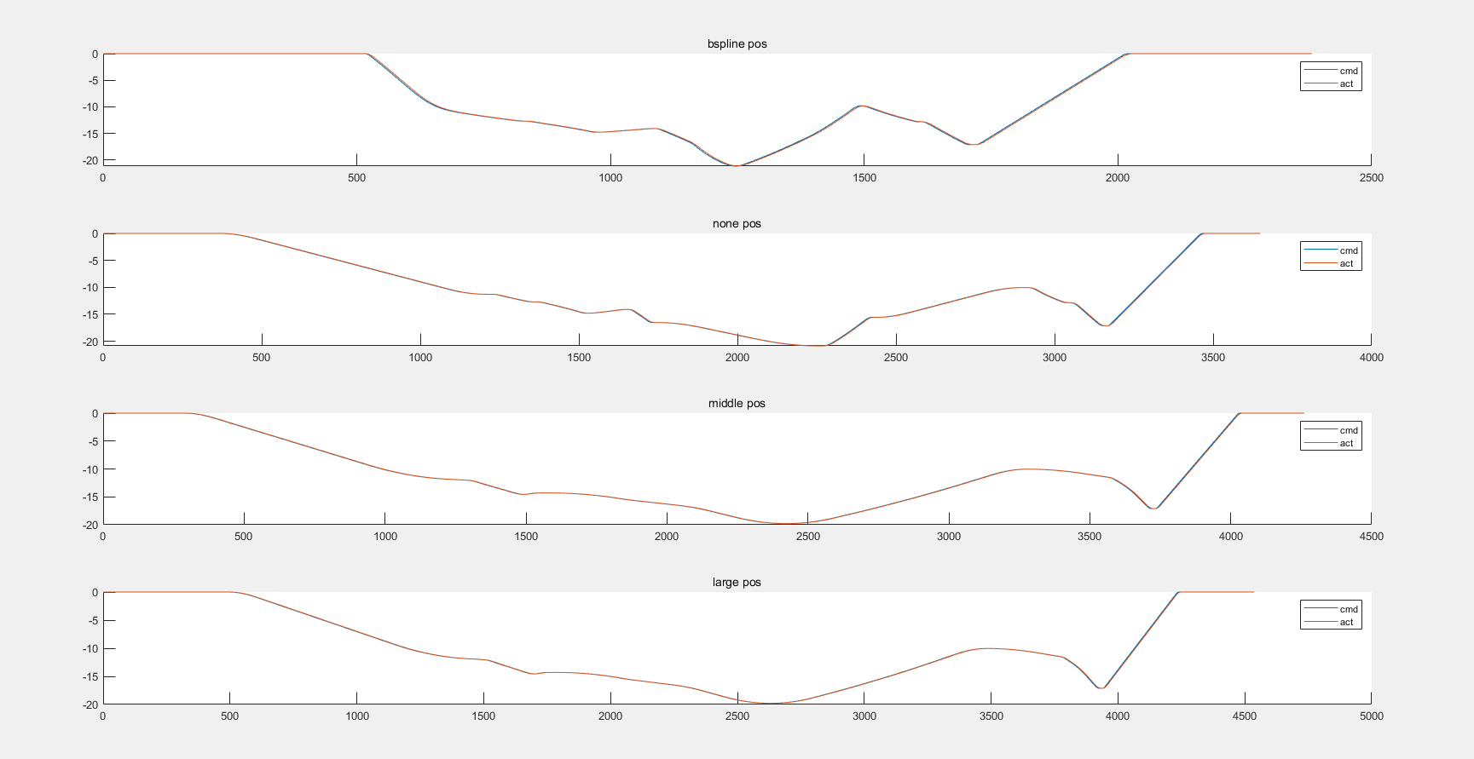
理论位置与实际位置

Slide 4
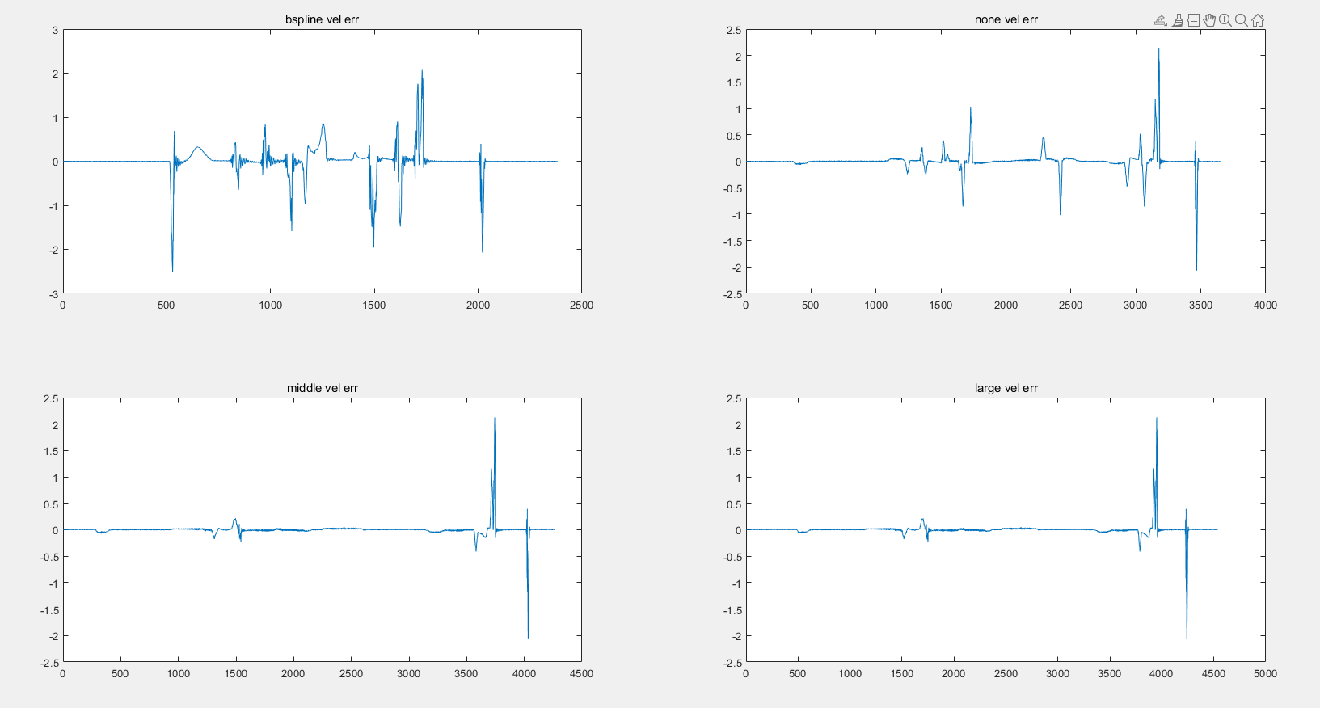
速度误差对比

Slide 5
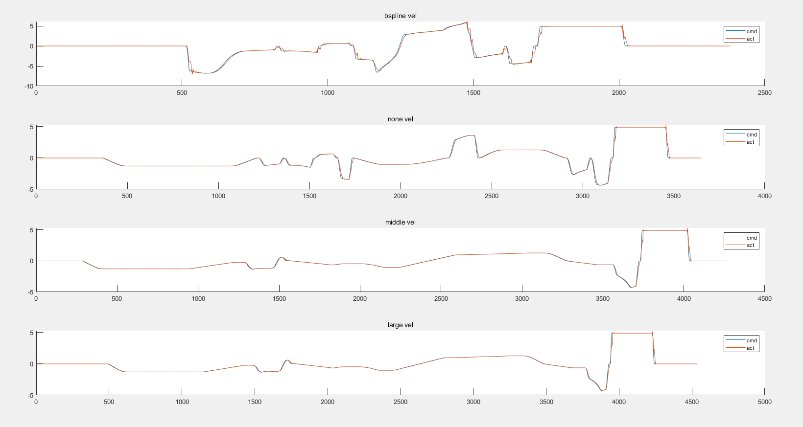
理论速度与实际速度

Slide 6
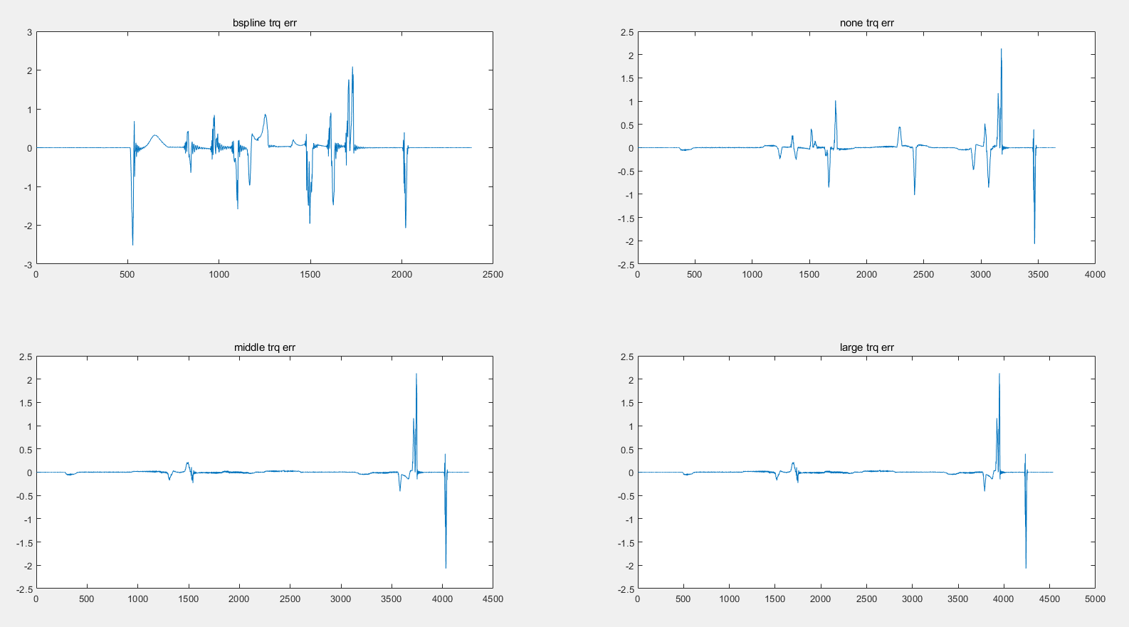
力矩误差对比

Slide 7
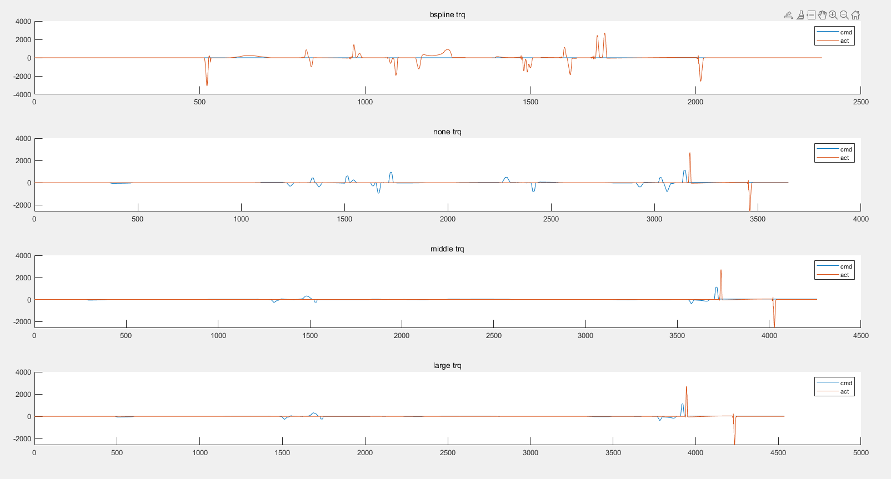
理论力矩与实际力矩

